Slide 1
JU O.Š.“Brčanska Malta“ Tuzla SEDMICA LJUDSKIH PRAVA
-16 dana aktivizma protiv rodno zasnovanog nasilja

Slide 2
Percepcija je lična i opća ljudska stvar. Na jednoj strani je svijet koji se posmatra i percipira,

Slide 3
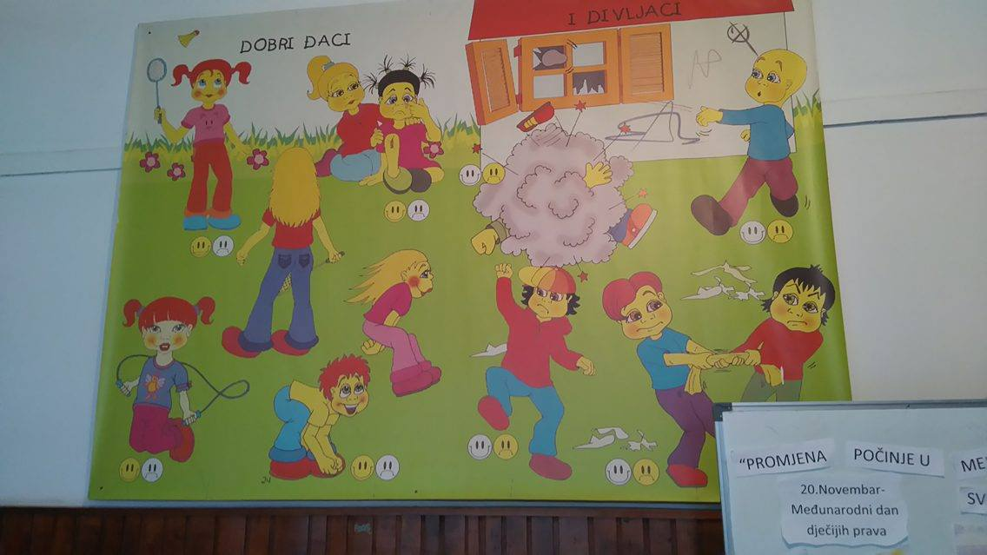
a na drugoj posmatrač. Posmatrani svijet je iz jednog ugla pun života i mi smo kao posmatrači, živa stvorenja

Slide 4
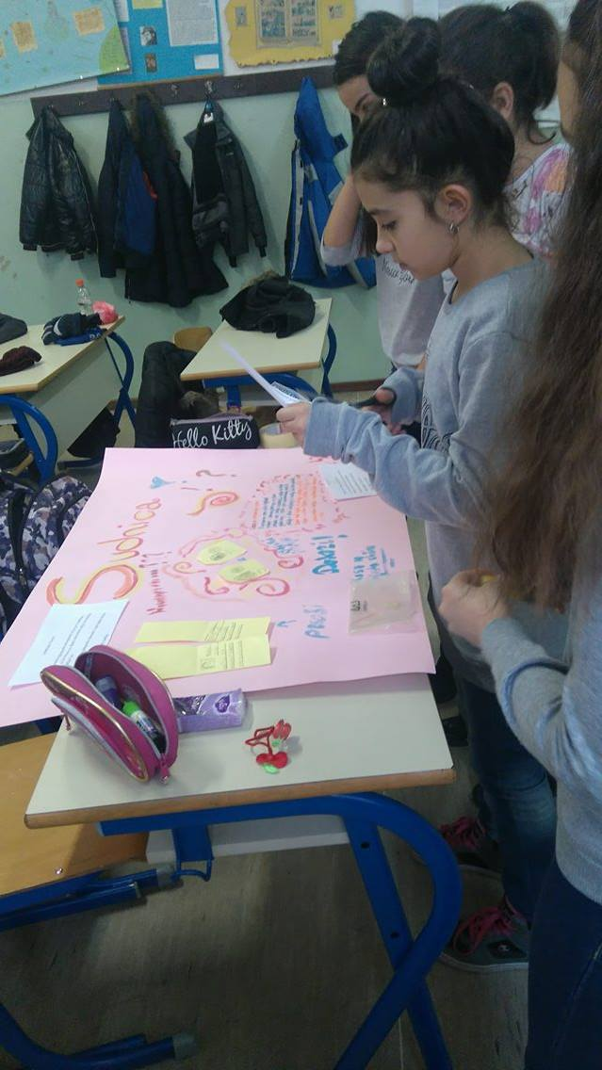
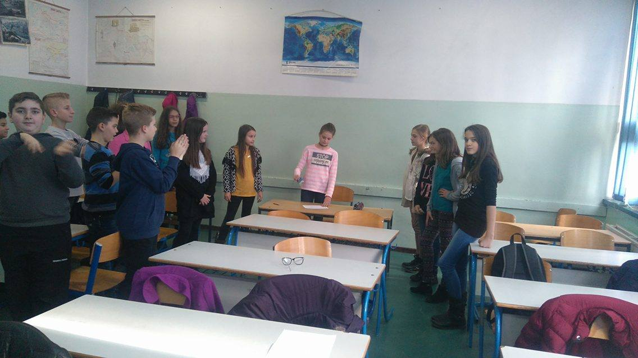
U svakodnevnom životu čujemo puno grubih i pogrdnih riječi, koje polako postaju u svakodnevnom rječniku normalan način izražavanja.

Slide 5
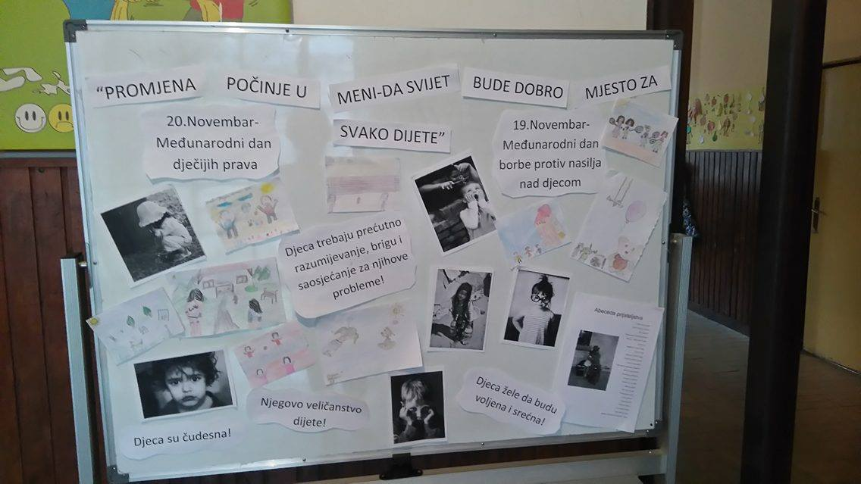
Možda ne možemo promijeniti druge, ali možemo promijeniti sebe, svoje prihvatanje i ophođenje.

Slide 6
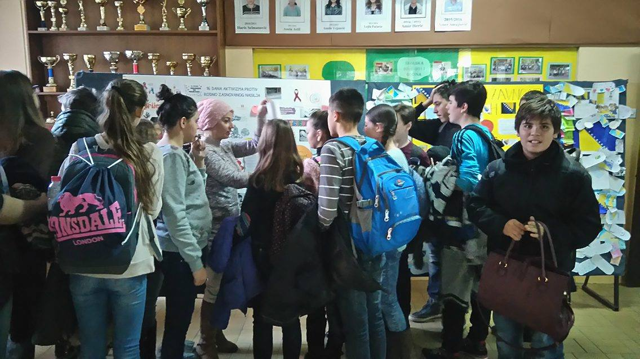
Govor kojim pokazujemo razumijevanje druge osobe, njenih osjećaja, misli i stavova, njenih potreba.

Slide 7
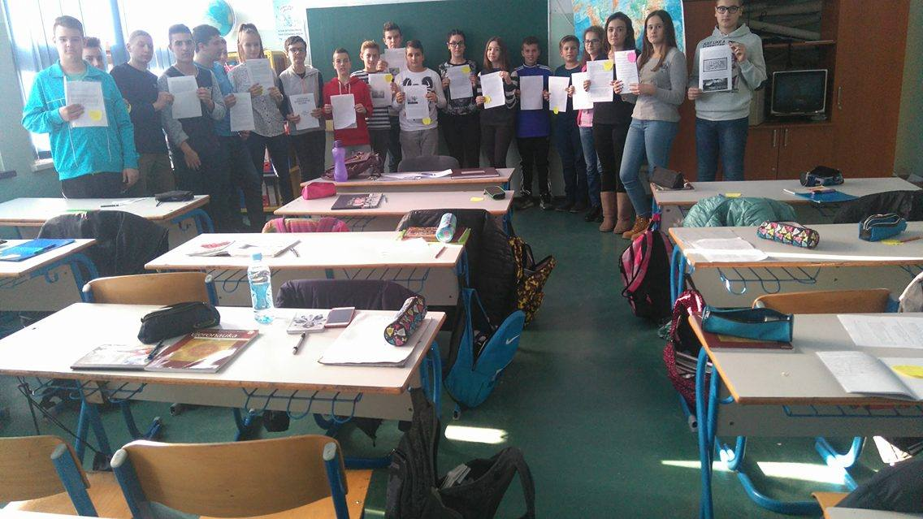
¸Podizanje svijesti kod mlađih i djece o uzrocima i posljedicama rodno zasnovanog nasilja. Kroz radionice smo realizovali i aktivno uzeli učešće u „jačanju

Slide 8
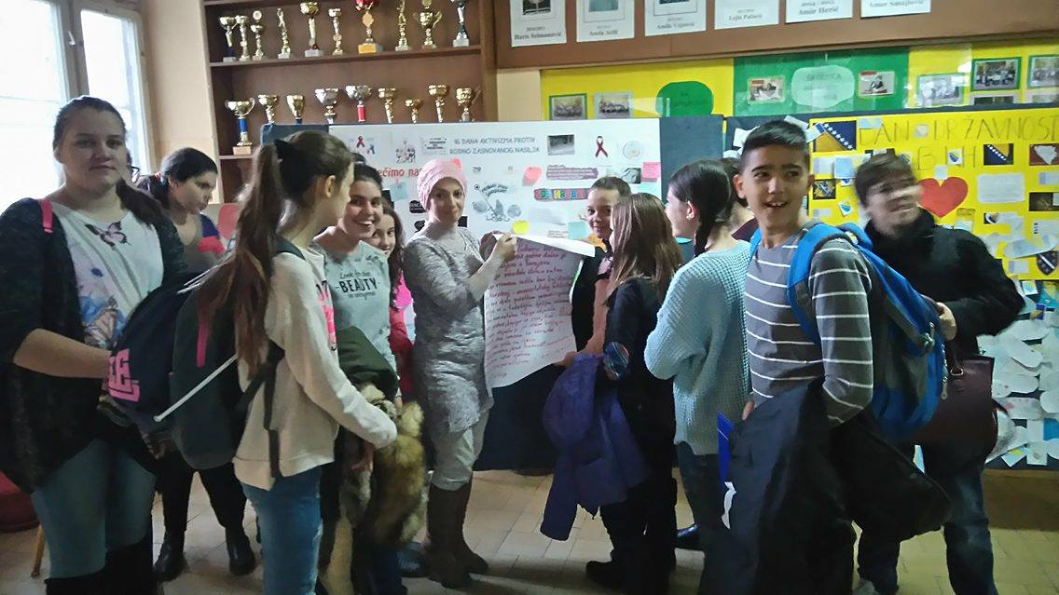
etičkih vrijednosti. Kampanja 16 dana aktivizma protiv rodnog nasilja je vrlo značajna jer smo fokusirani na problem odnosno činjenice

Slide 9
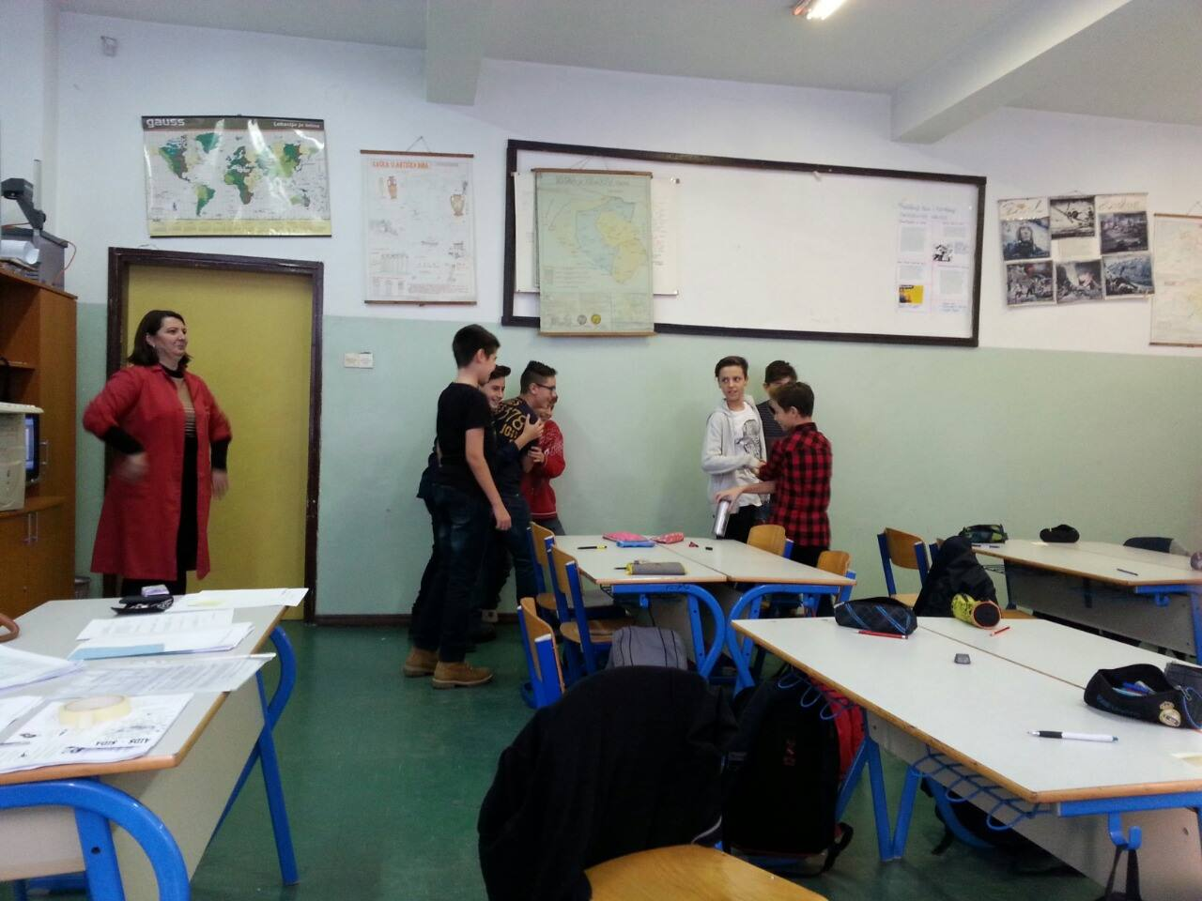
Borba protiv AIDS-a
prof. Almira Bećirević, pedagoginja Mevlida Nurkanović
Podizanje svijesti zajednice o HIV infekciji, uključuje potporu i razumijevanje

Slide 10
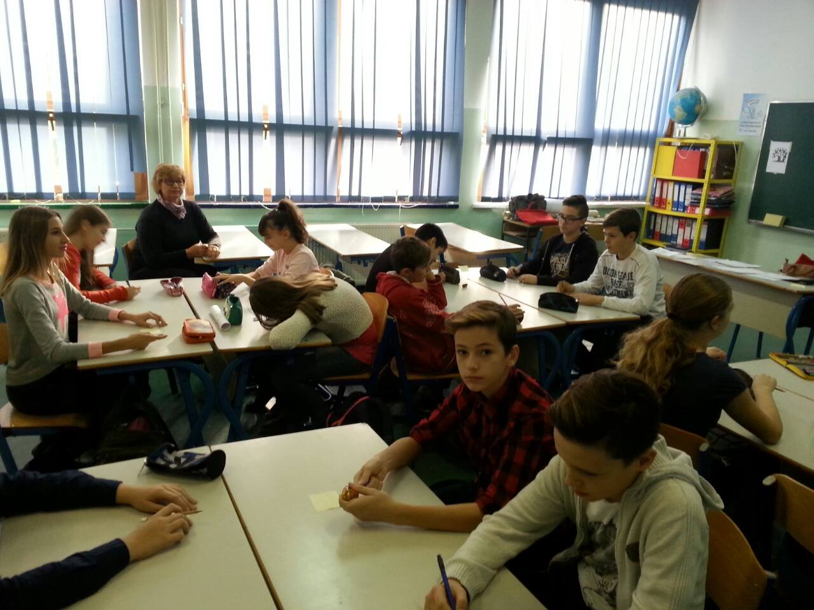
Uključujući potporu i razumijevanje za oboljele od AIDS-a i članove njihovih obitelji.

Slide 11
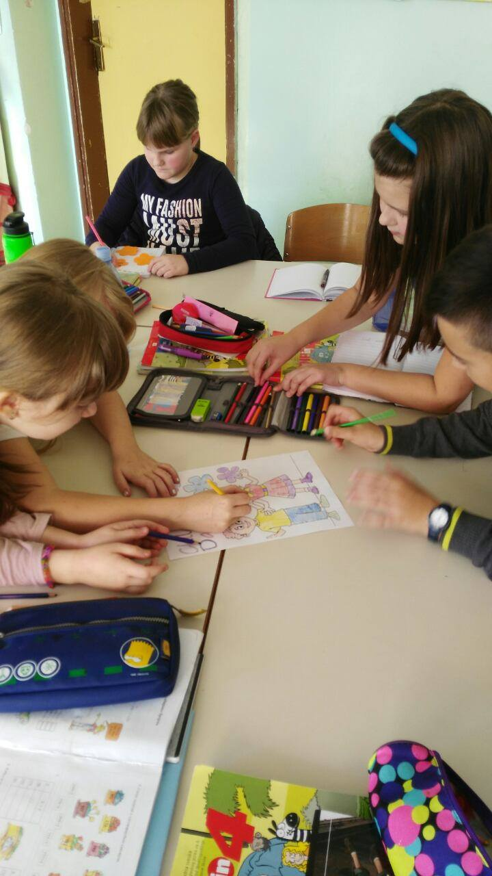
Svjetski dan borbe protiv AIDS-a
obilježava se svake godine 1.decembra

Slide 12
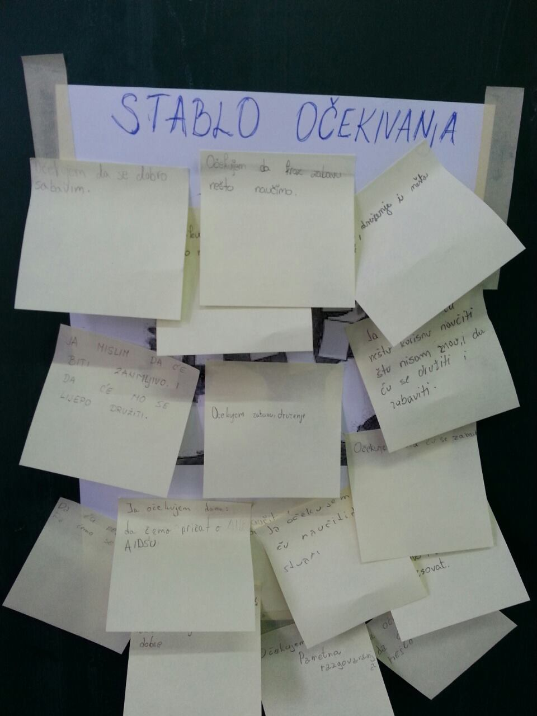
Ciljevi radionice:
Sticanje osnovnih informacija o HIV epidemiološkoj situaciji u svijetu, regionu i BiH

Slide 13
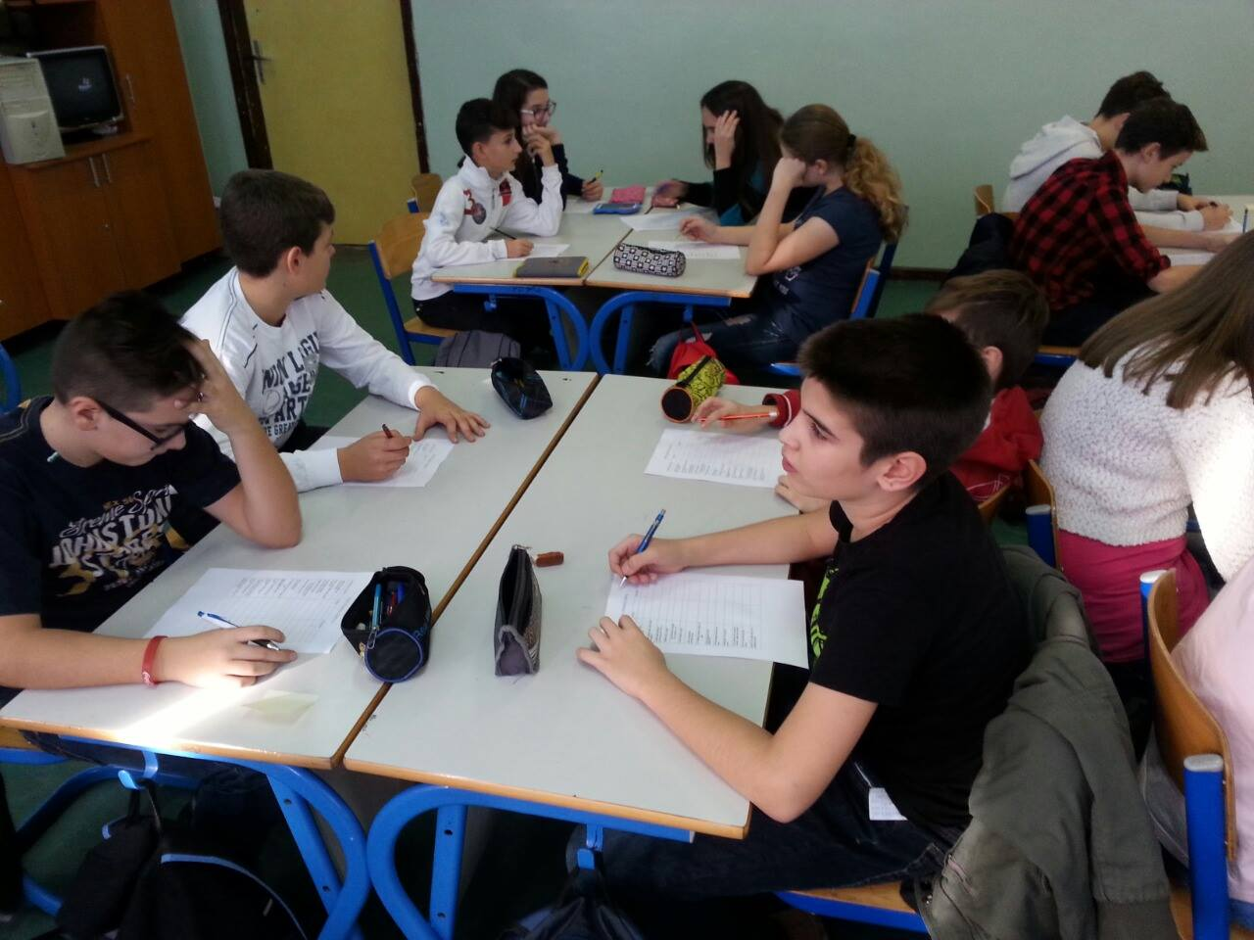
...poštovanje, povjerljivost o bilo kojoj temi o kojoj se razgovara.

Slide 14
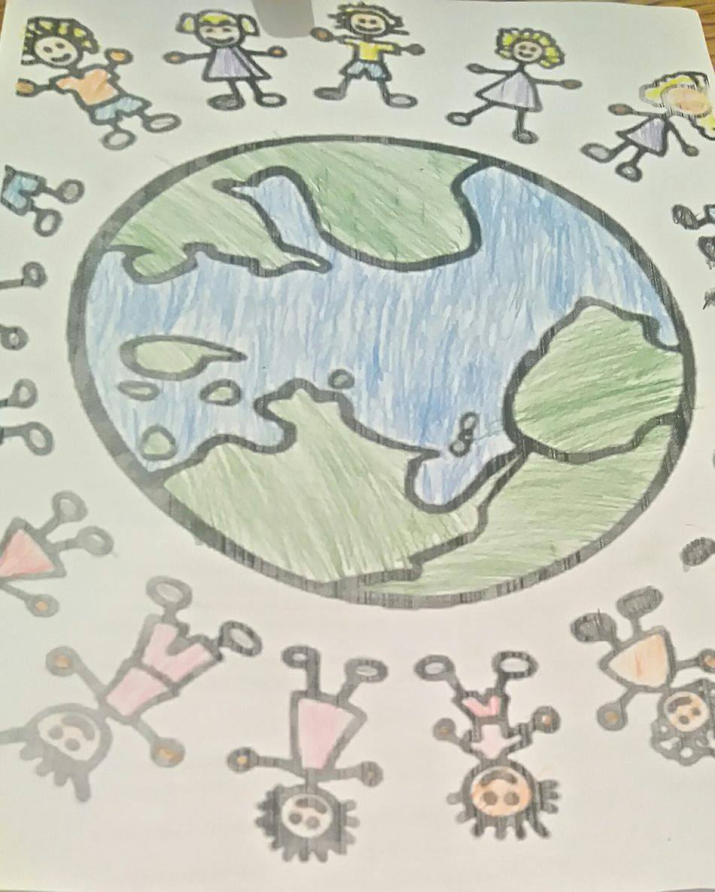
Dan dječijih prava
Prof. Engleskog jezika Azra Smajić

Slide 15
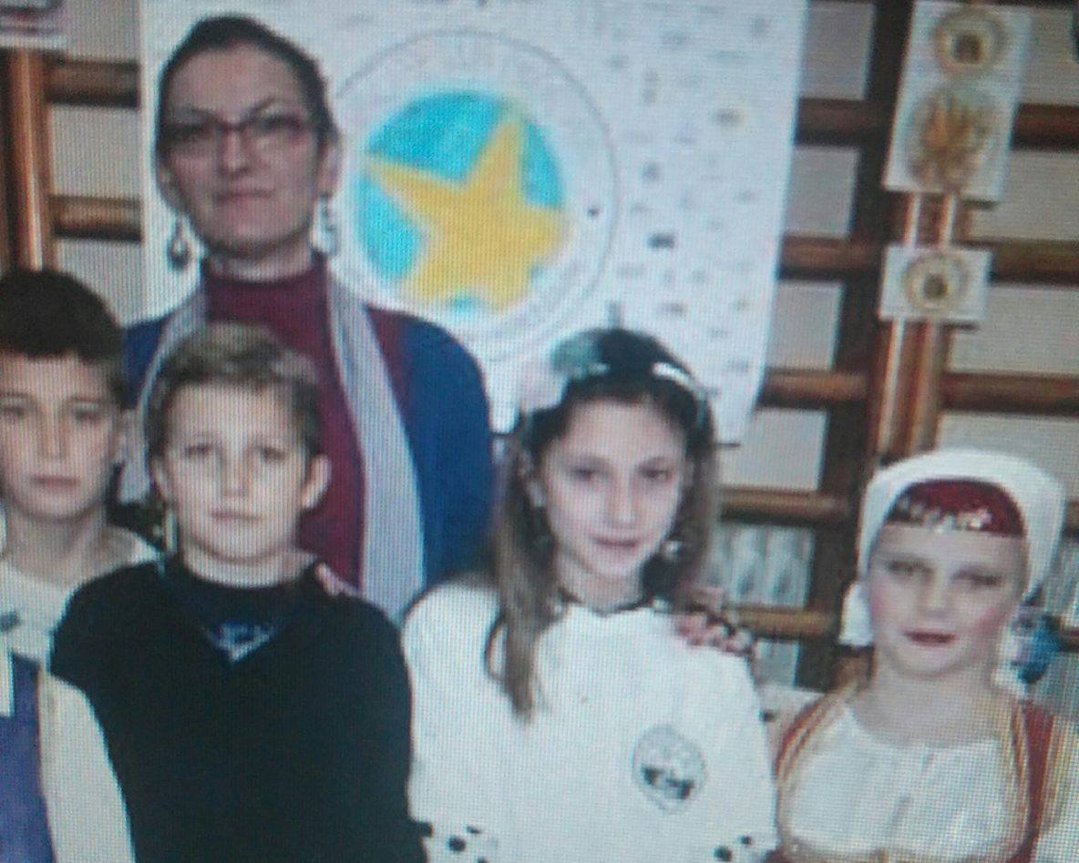
Svakom djetetu je potreban kontakt sa drugom djecom kako bi moglo spoznati da drugi imaju slične osjećaje i slične probleme

Slide 16
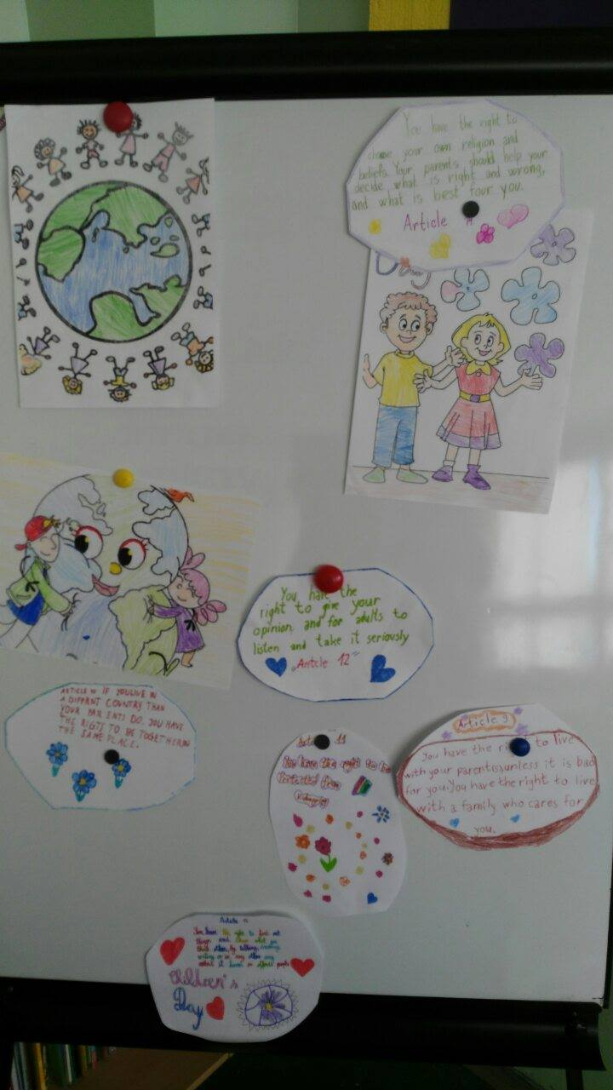
Sva djeca imaju ista prava bez obzira ko su, gdje žive, čime se bave njihovi roditelji, koji jezik govore...

Slide 17
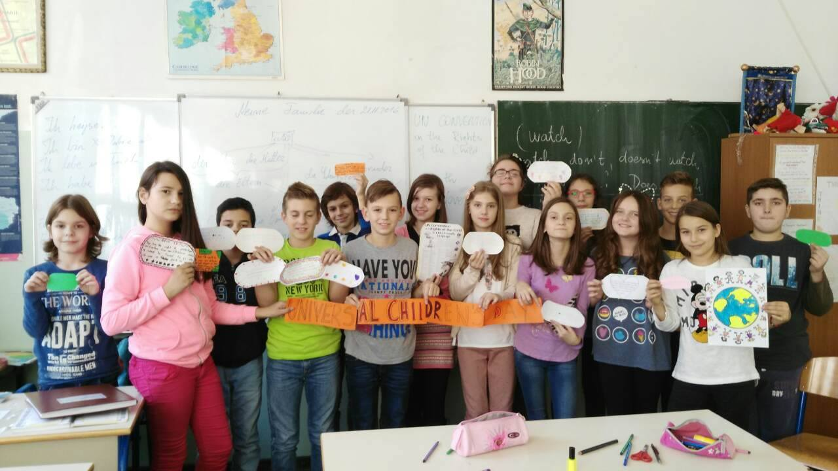
...koje su vjeroispovijesti, jesu li dječaci ili djevojčice, kakva je njihova kultura, imaju li posebne potrebe...

Slide 18
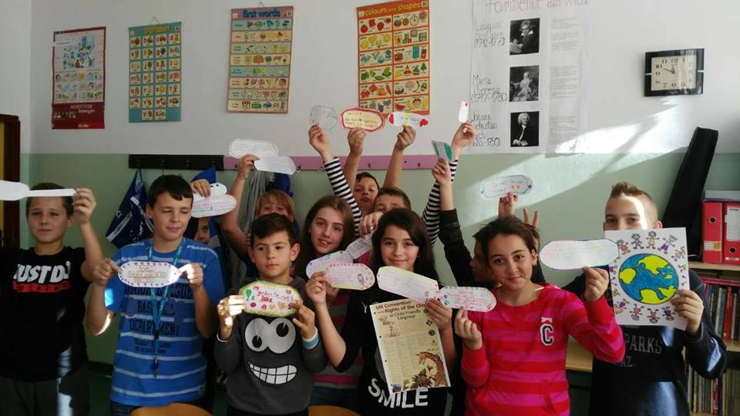
...jesu li bogati ili siromašni. Nijedno dijete ne smije imati drugačiji tretman po bilo kojoj osnovi.

Slide 19
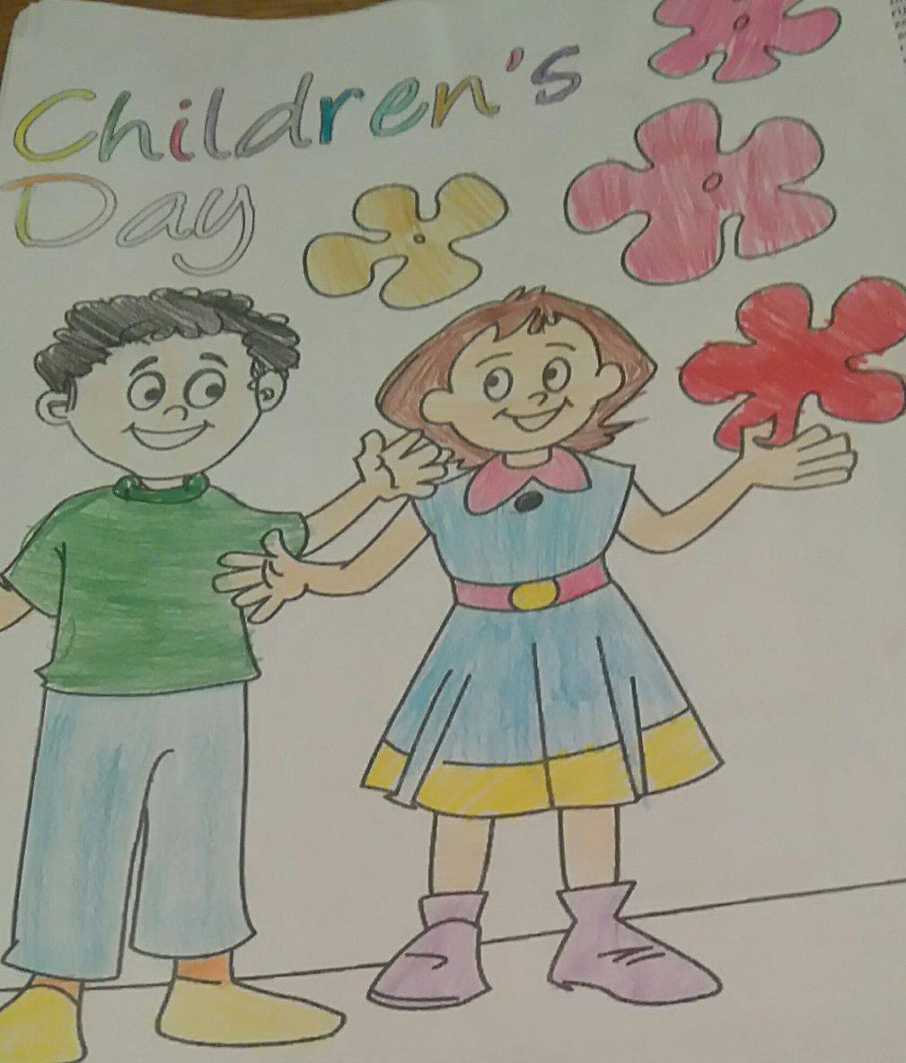
Iskazujemo naše mišljenje o tome šta bismo u vezi sa tim promijenili

Slide 20
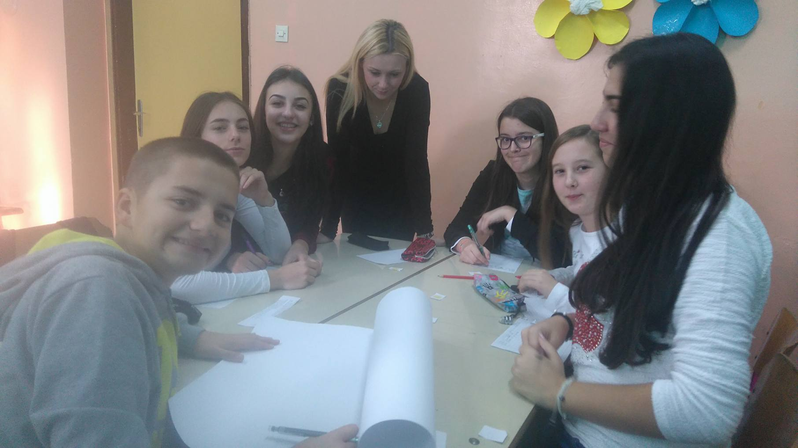
Stereotipi, predrasude, nasilje – Crno janje
Radionica
Prof. Njemačkog jezika Emina Hodžić
Prof. Matematike Selma Žunić
Prof. Biologije Sabina Mahmutbegović
Prof. Munevera Rahmanović-Hrbat

Slide 21
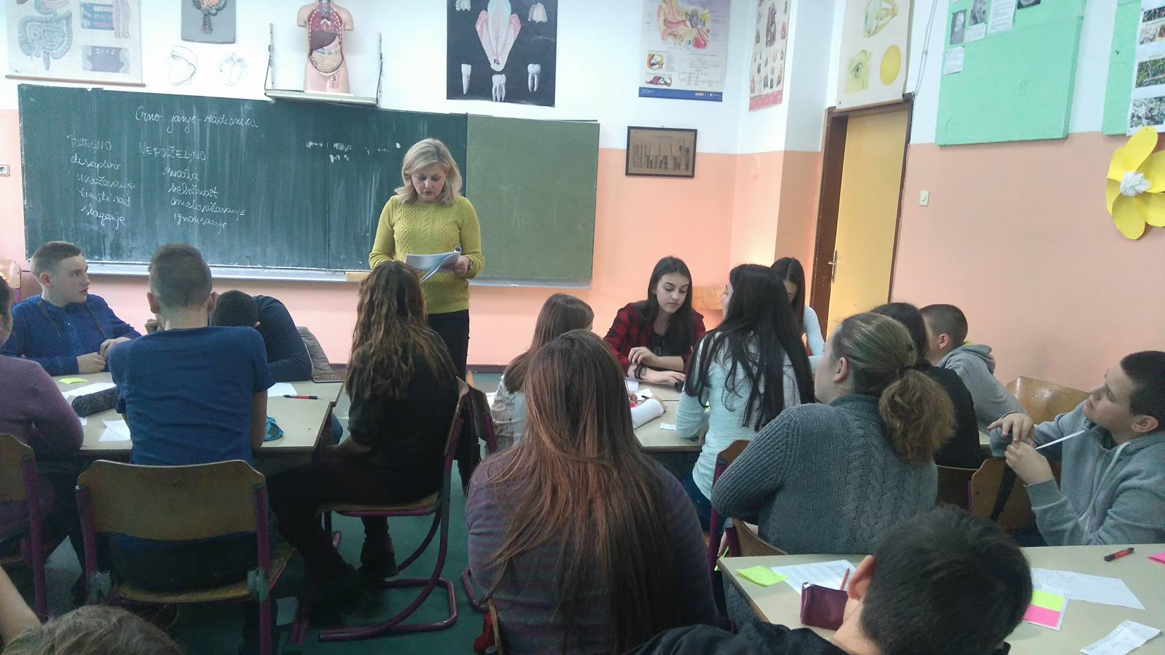
Uvijek možemo pokušati učiniti nešto da zaustavimo nasilje.

Slide 22
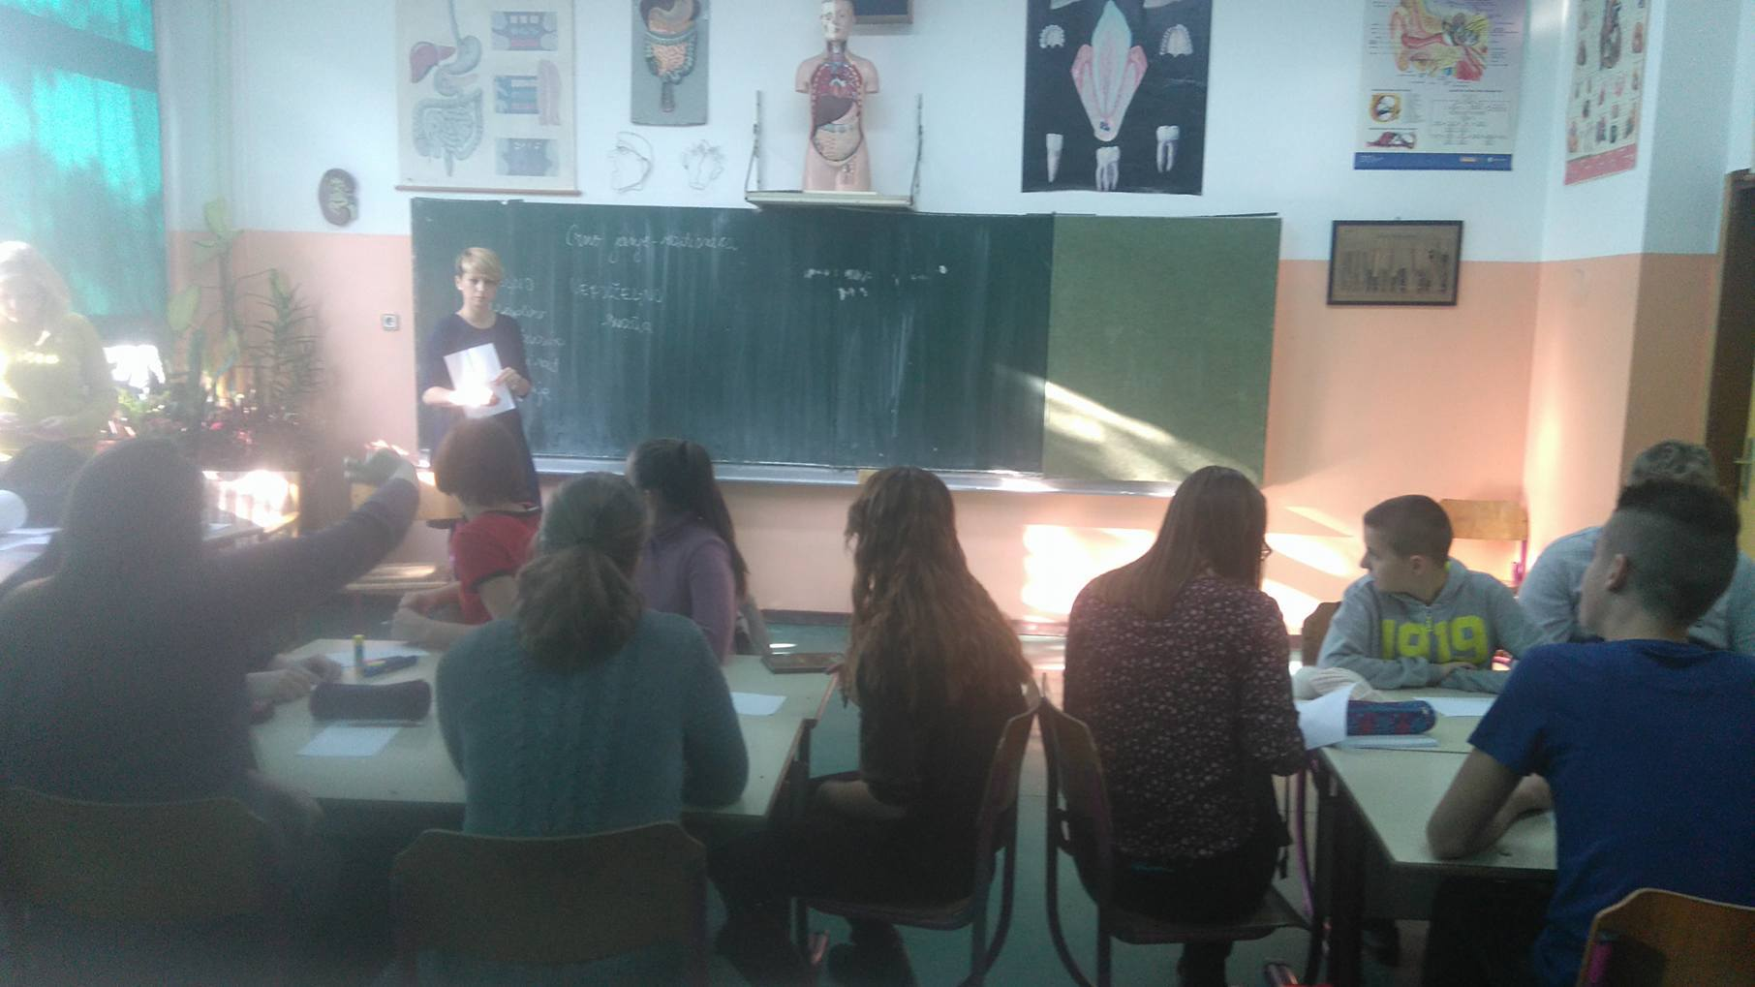
Objasni svojim prijateljima da nasilno ponašanje nije fer i zamoli ih da ti se pridruže u potpori.

Slide 23
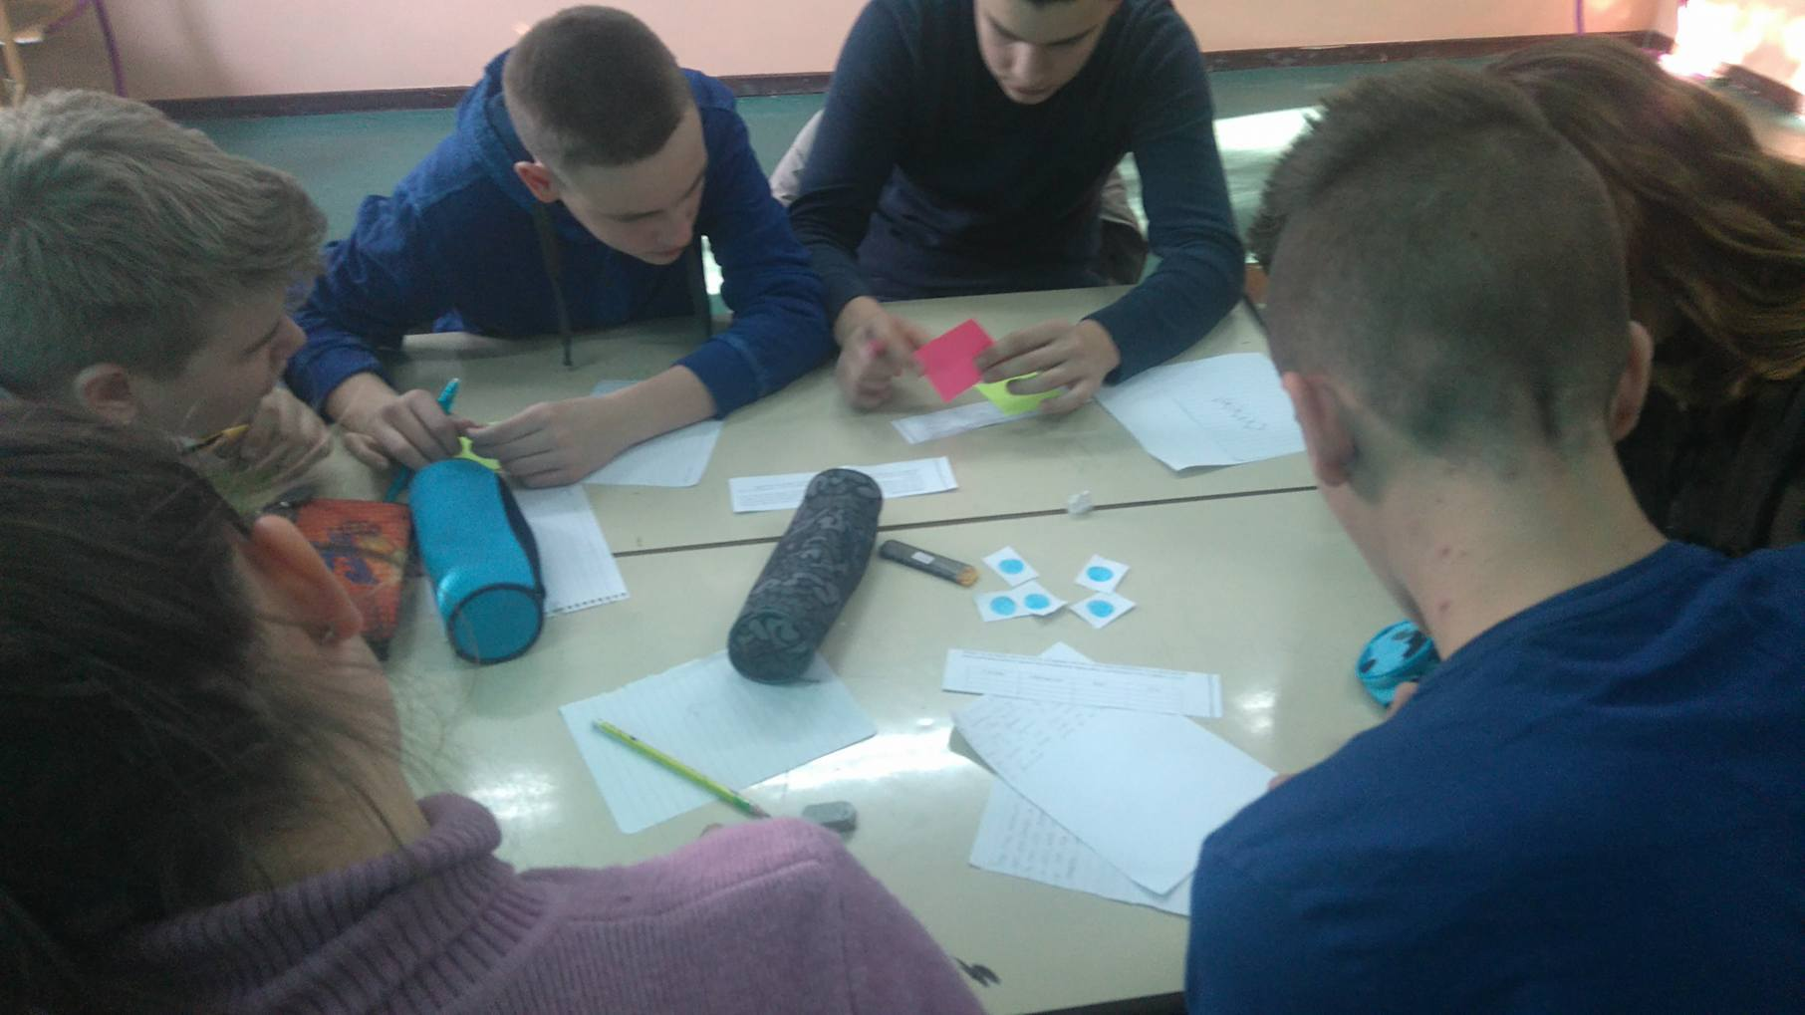
Ciljevi: Osvijestiti učesnike da isključivanje iz društva ili nagovaranje drugih da se s nekim ne druže je također nasilje, potaknuti posmatrače da nešto poduzmu da pomognu učeniku koji trpi nasilje.

Slide 24
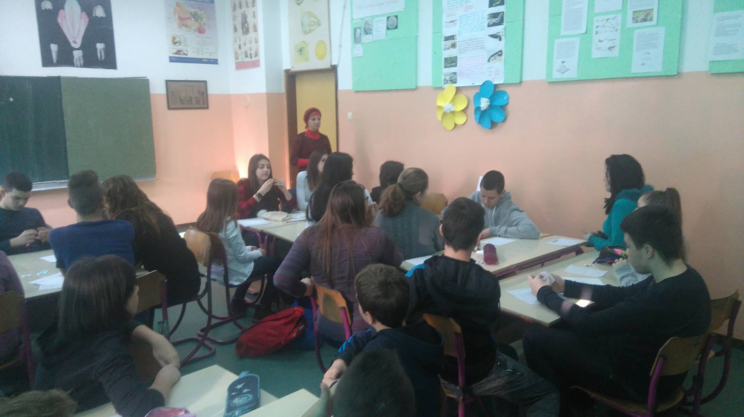
Šta možeš učiniti ako primijetiš da je neko osamljen, izoliran, da se nitko ne želi s njime družiti?

Slide 25
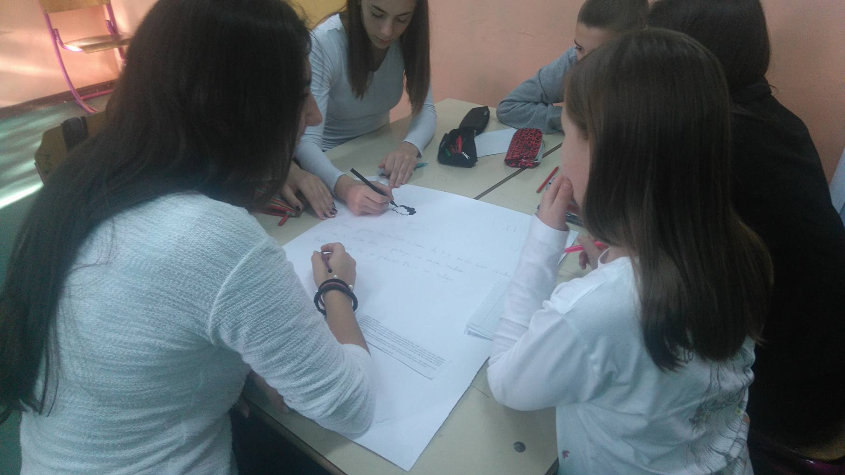
Budi prijatelj! Traži pomoć!

Slide 26
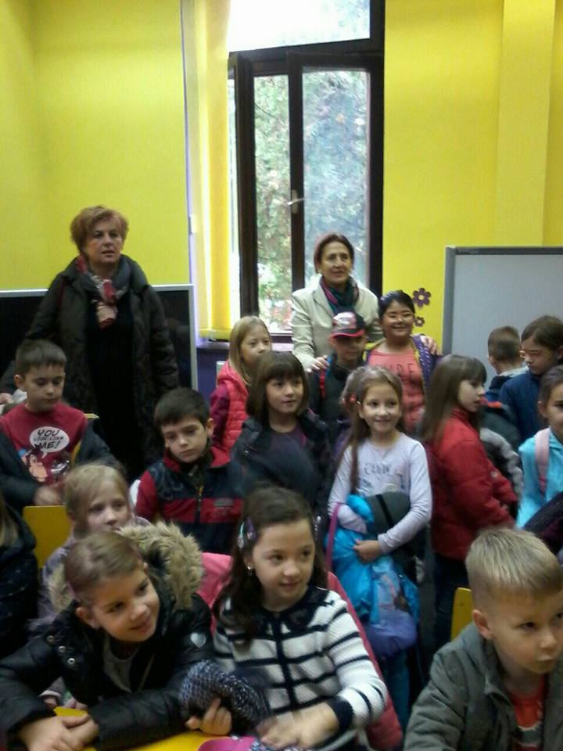
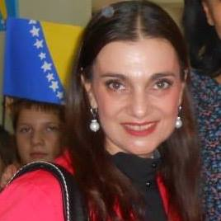
Tehnička podrška: nastavnik informatike Dževad Avdić,
Nastavnica tehničkog odgoja Halida Hadžinurbegović
→ Biro za ljudska prava
Učiteljica Aida Suhonjić
Sabina Isabegović,
prof. Bosanskog jezika ←

Slide 27
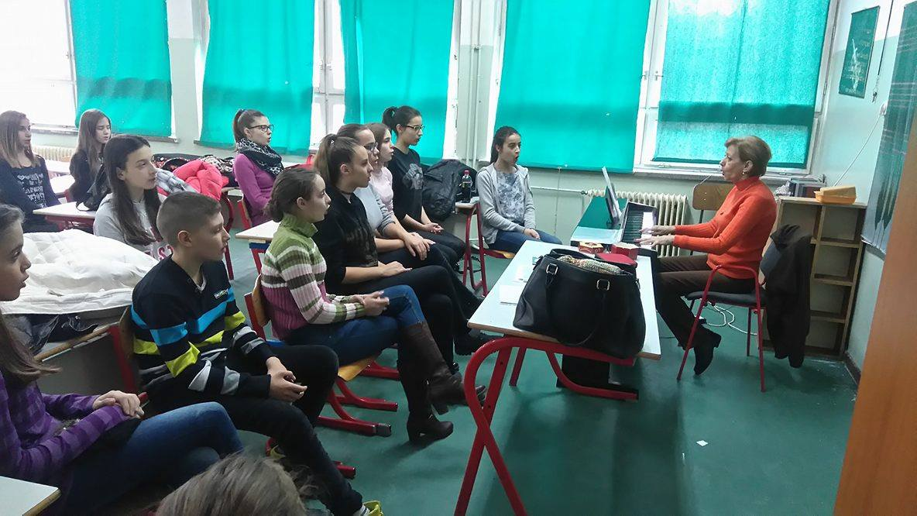
Pravo na mir
Nastavnica muzičke kulture, Amira Fafulić

Slide 28
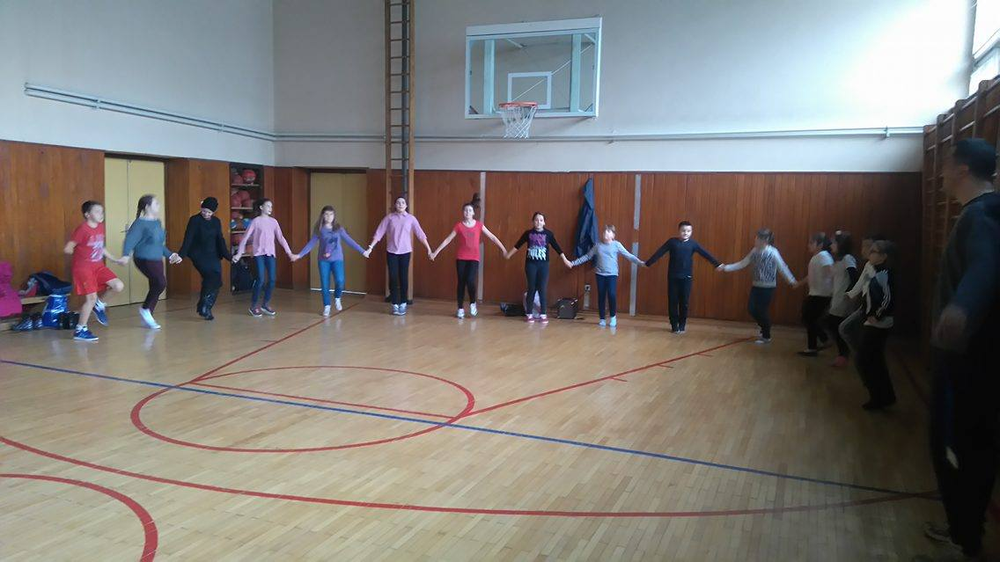
Pravo na tradiciju

Slide 29
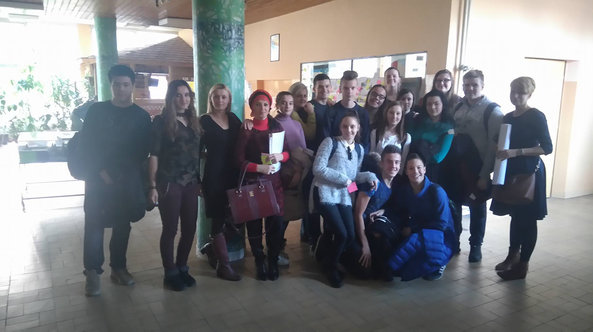
Ako ne možeš izravno pomoći onima koji trpe nasilje, obrati se odraslima. Tražiti pomoć odraslih nije znak poraza ni slabosti. Nije tužakanje.
Koordinator:
Prof. Razredne nastave Munevera Rahmanović-Hrbat
JU O.Š.“Brčanska Malta“ Tuzla

